Slide 1









Tiết 3

Slide 2

Yêu cầu cần đạt
Kể được tên một số dân tộc sinh sống ở vùng Trung du và miền núi Bắc Bộ.
Nhận xét được một cách đơn giản về sự phân bố dân cư ở vùng Trung du và miền núi Bắc Bộ thông qua lược đồ phân bố dân cư.
Kể được một số cách thức khai thác tự nhiên.

Slide 3



Slide 4
c) Khai thác khoáng sản
Đọc thông tin và quan sát hình 6, em hãy:
- Xác định trên lược đồ một số mỏ khoáng sản ở vùng Trung du và miền núi Bắc Bộ.
- Kể tên một số sản phẩm có nguồn gốc từ khoáng sản của vùng Trung du và miền núi Bắc Bộ.

Slide 5
Đọc thông tin sgk/ trang 26, 27
Khai thác khoáng sản là hoạt động kinh tế quan trọng của vùng Trung du và miền núi Bắc Bộ.
Khoáng sản khai thác được dùng làm nguyên liệu cho nhiều ngành công nghiệp: than cho sản xuất điện, các khoáng sản kim loại để luyện kim, a-pa-tít để sản xuất phân lân, đá vôi làm vật liệu xây dựng,… Khoáng sản được khai thác ở các mỏ, sau đó vận chuyển đến nhà máy để chế biến.

Slide 6
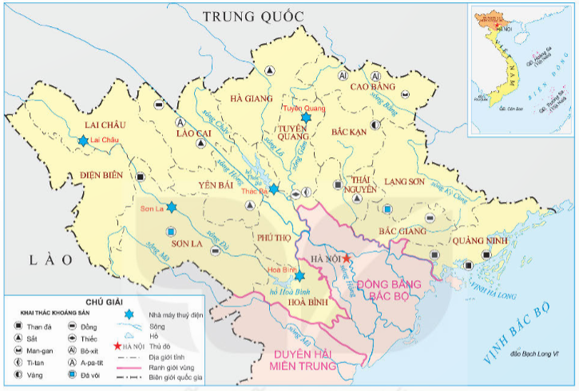
Xác định trên lược đồ một số mỏ khoáng sản ở vùng Trung du và miền núi Bắc Bộ.
Hình 6: Lược đồ một số nhà máy thủy điện và mỏ khoáng sản ở vùng Trung du và miền núi Bắc Bộ.

Slide 7
- Kể tên một số sản phẩm có nguồn gốc từ khoáng sản của vùng Trung du và miền núi Bắc Bộ.
Khoáng sản khai thác được dùng làm nguyên liệu cho nhiều ngành công nghiệp: than cho sản xuất điện, các khoáng sản kim loại để luyện kim, a-pa-tít để sản xuất phân lân, đá vôi làm vật liệu xây dựng,… Khoáng sản được khai thác ở các mỏ, sau đó vận chuyển đến nhà máy để chế biến.

Slide 8
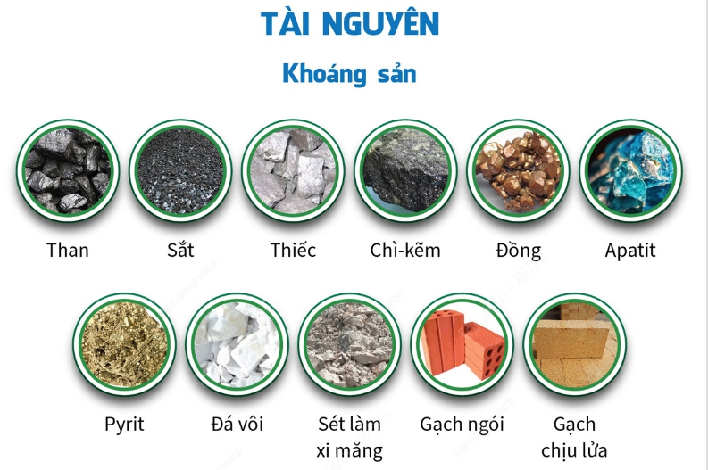
Tài nguyên khoáng sản vùng Trung du và miền núi Bắc Bộ

Slide 9

KẾT LUẬN
Cách thức khai thác tự nhiên | Ý nghĩa
1. Làm ruộng bậc thang | - Trồng lúa nước giúp dân đảm bảo nguồn lương thực cho người dân. - Hạn chế tình trạng phá rừng, làm nương rẫy. - Thúc đẩy hoạt động du lịch của vùng.
2. Xây dựng các công trình thủy điện | - Cung cấp điện cho sinh hoạt và sản xuất - Giúp giảm lũ cho vùng đồng bằng.
3. Khai thác khoáng sản | - Làm nguyên liệu và nhiên liệu cho nhiều ngành công nghiệp như than cho sản xuất điện a-pa-tít để sản xuất phân lân, đá vôi làm vật liệu xây dựng.

Slide 10

Vẽ sơ đồ tư duy thể hiện một số cách thức khai thác tự nhiên ở vùng Trung du và miền núi Bắc Bộ (vai trò, phân bố)
Vẽ sơ đồ tư duy (cá nhân)

Slide 11



Vẽ sơ đồ tư duy thể hiện một số cách thức khai thác tự nhiên ở vùng Trung du và miền núi Bắc Bộ (vai trò, phân bố)
Làm ruộng bậc thang
Cách thức khai thác tự nhiên ở vùng Trung du và miền núi Bắc Bộ
Vai trò:
Phân bố:
Khai thác khoáng sản
Xây dựng các công trình thủy điện
Vai trò:
Phân bố:
Vai trò:
Phân bố:

Slide 12


Hãy cùng chia sẻ sơ đồ tư duy của mình với các bạn trong nhóm và trong lớp.

Slide 13
Làm ruộng bậc thang
Đảm bảo nguồn lương thực, hạn chế phá rừng, thúc đẩy du lịch phát triển.
Hoàng Su Phì (Hà Giang, Mù Cang Chải (Yên Bái, Sa Pa (Lào Cai)
Cách thức khai thác tự nhiên ở vùng Trung du và miền núi Bắc Bộ
Khai thác khoáng sản
Xây dựng các công trình thủy điện
Làm nguyên liệu, nhiêu liệu cho nhiều ngành công nghiệp.
Than đá (Quảng Ninh),
a – pa – tít (Lào Cai),..
Cung cấp điện cho sinh hoạt và sản xuất, giảm lũ cho đồng bằng.
Hòa Bình, Sơn La,...

Slide 14


Slide 15

Sưu tầm hình ảnh về một số dân tộc ở vùng Trung du và miền núi Bắc Bộ và
chia sẻ với các bạn.

Slide 16
Hãy cùng chia sẻ hình ảnh mình đã sưu tầm và dán vào bảng nhóm, chia sẻ về nội dung bức ảnh với các bạn.

Slide 17

CÁC NHÓM CHIA SẺ
CÁC NHÓM CHIA SẺ
Các nhóm hãy chia sẻ những hình ảnh mà các thành viên trong nhóm đã sưu tầm với cả lớp.

Slide 18


Dân tộc Tày
Dân tộc Mường

Slide 19
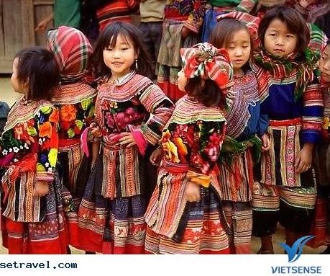
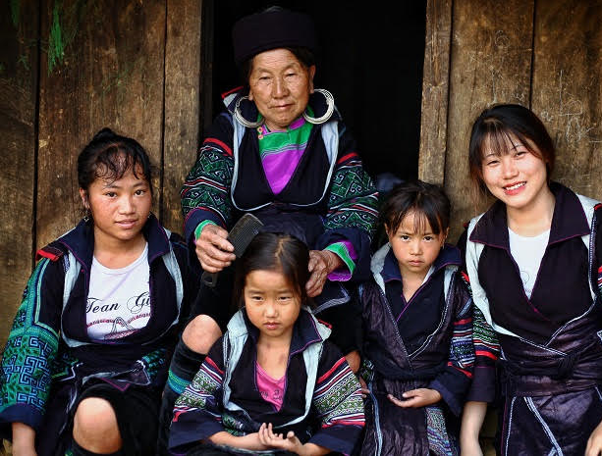
Dân tộc H’mông
Dân tộc H’mông (đen)

Slide 20
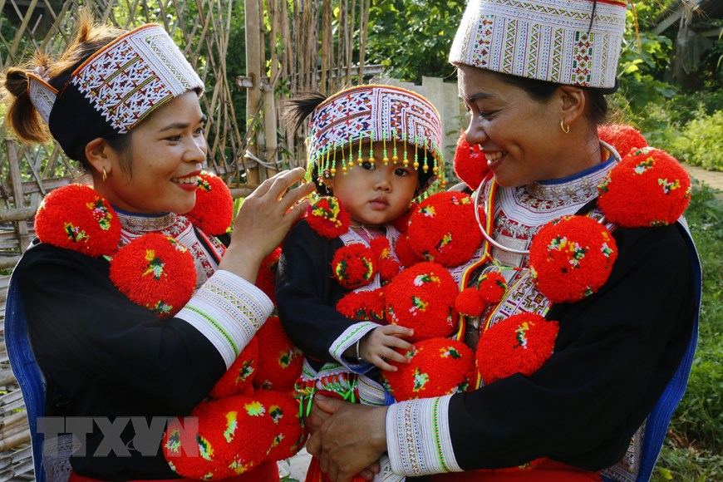
Dân tộc Dao

Slide 21
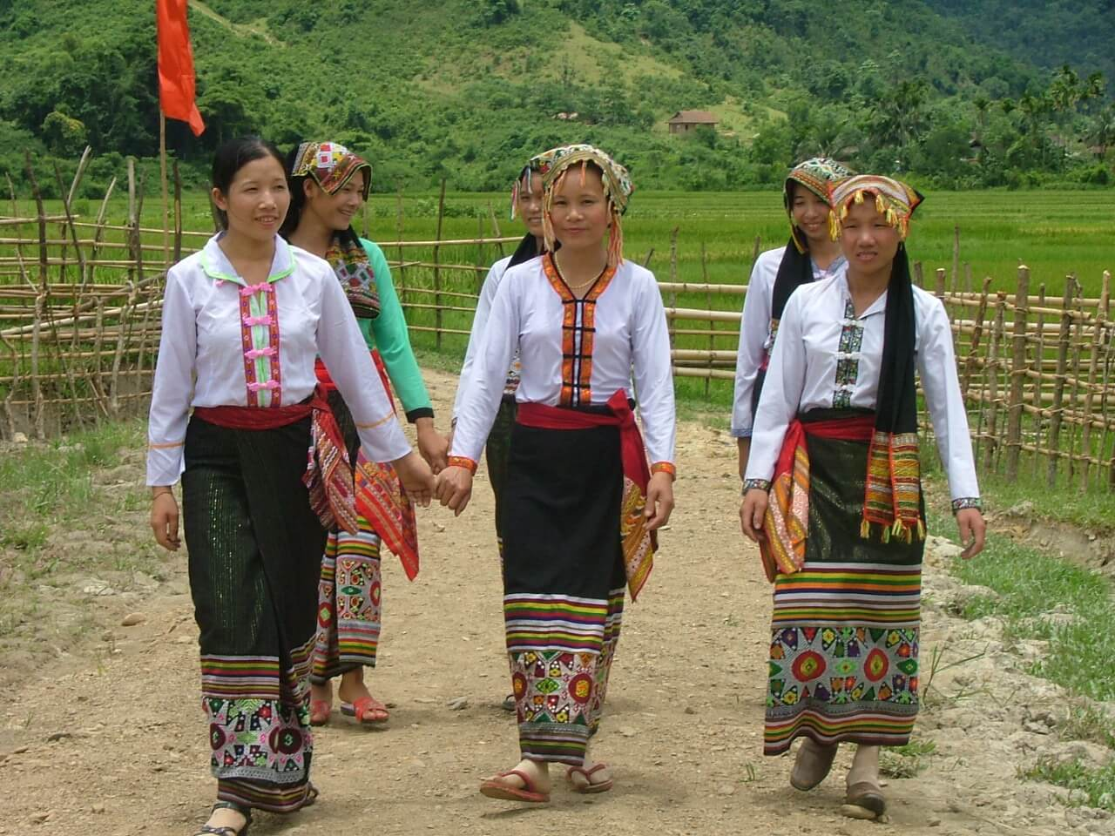
Dân tộc Thái

Slide 22

Chia sẻ bài học với người thân.
Chuẩn bị bài mới.

Slide 23


Slide 24
GHI VỞ

